Slide 1
Влияние на кризата в Р Украйна и гражданската война в Сирийската арабска република върху начина на възприемане на средата на сигурност в Р България и страните от Западна и Централна Европа

Slide 2
Насоченост на изследването
Основна цел: открояване на разлики в начина на възприемане на средата на сигурност от лица, попадащи в различни регионални пространства
Възможна последваща цел: разкриване на целенасочени усилия за формиране на обществените нагласи/показатели за установяване на подобно състояние
Използвани методи: метод на анкетното проучване, Хи-квадрат метод, специализиран софтуер за осъществяване на количествен и качествен анализ на електронни източници QDA Miner

Slide 3
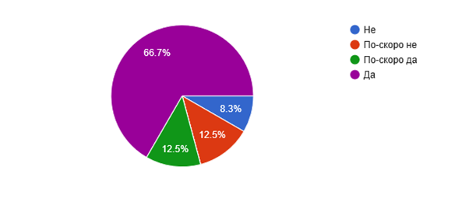
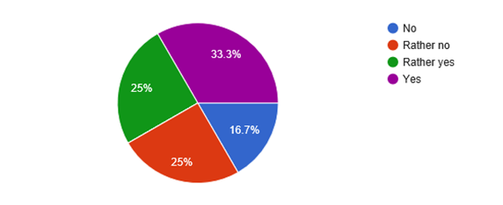
Резултати от анкетното проучване
Въпрос №1: „Считате ли, че кризата в Р Украйна, свързана с анексирането на полуостров Крим от страна на Руската федерация и продължаващият конфликт в Донбас, както и гражданската война в Сирийската арабска република, оказват влияние върху сигурността на Р България/(Вашата държава)?

Slide 4
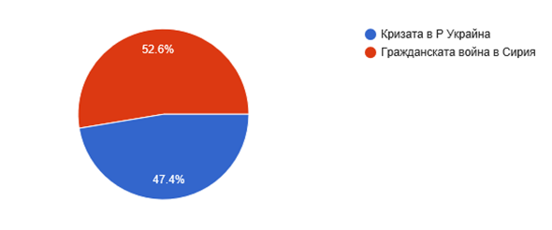
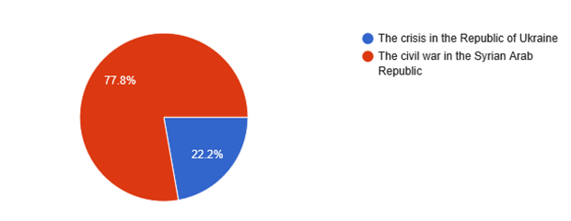
Резултати от анкетното проучване
Въпрос №2: „В случай, че сте отговорили положително на горния въпрос, според Вас кой от двата конфликта засяга в по-голяма степен сигурността на Р България/(Вашата държава)?“

Slide 5
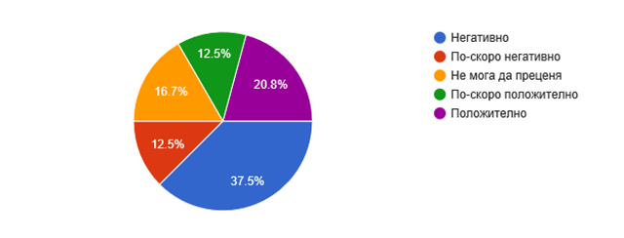
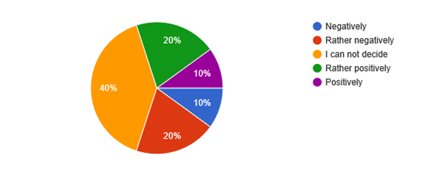
Резултати от анкетното проучване
Въпрос №3: „По какъв начин възприемате намесата на Руската федерация, осъществена след 30 септември 2015 г., в гражданската война в Сирийската арабска република?“

Slide 6
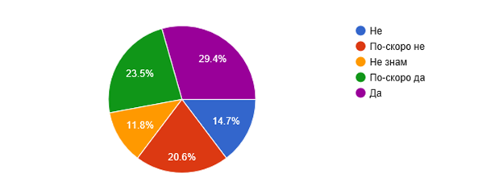
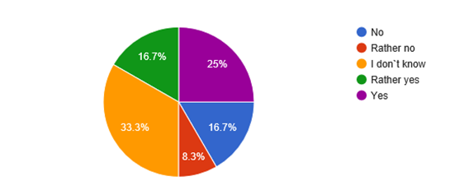
Резултати от анкетното проучване
Въпрос №4: „Вярвате ли, че е възможно намирането на политическо решение на кризата в Р Украйна?“

Slide 7
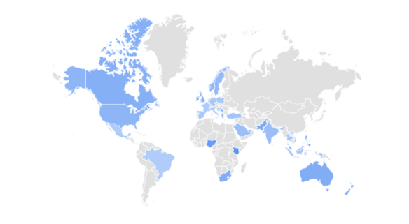
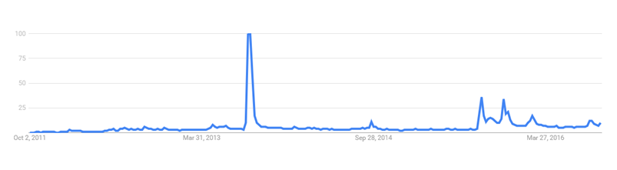
Степен на търсене на информация пряко свързана със събитията, влияещи върху състоянието на средата на сигурност и представляващи обект на анкетното проучване
Равнище и географско разпределение на търсене за „Syria war“ в Google за периода октомври 2011 – септември 2016 г.

Slide 8
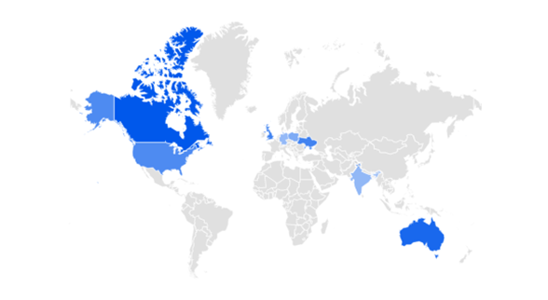
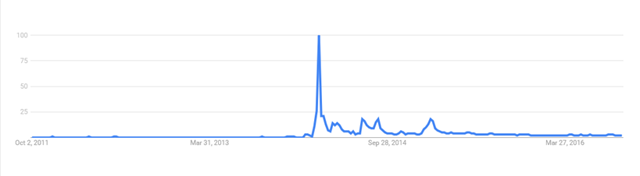
Степен на търсене на информация пряко свързана със събитията, влияещи върху състоянието на средата на сигурност и представляващи обект на анкетното проучване
Равнище и географско разпределение на търсене за „Ukraine war“ в Google за периода октомври 2011 – септември 2016 г.

Slide 9
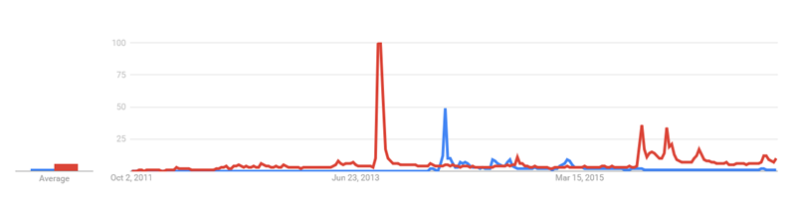
Сравнение на равнището на търсене за „Syria war“ (червен цвят) и „Ukraine war“ (син цвят) в Google

Slide 10
Разпределение на предлаганата информация във връзка с кризата в Р Украйна и конфликта в Сирийската арабска република във водещата медия в България, Германия, Франция и Великобритания
 | България | Германия | Франция | Великобритания
Материали свързани с конфликта в Сирийската арабска република | 1565 36% | 42 5% | 256 40% | 1238 84%
Материали свързани с кризата в Р Украйна | 2778 64% | 726 95% | 388 60% | 236 16%
Общо | 4343 | 768 | 644 | 1474

Slide 11
Окончателни резултати от изследването
Принадлежността към различни регионални пространства води до статистически значими разлики в начина, по който бива възприемана средата на сигурност
Съотношението между обективни и субективни фактори е трудно да бъде точно дефинирано
Проучването на обществените нагласи демонстрира несъвпадения, които трудно могат да бъдат обяснени единствено с географската близост до съответния източник на заплахи

Slide 12
Използвани източници
Йончев, Д. Разузнаване. С. „Фидес Ай енд Кей“. 2005.
Google Trends. Статистически данни налични на https://www.google.com/trends/, към 14.06.2017 г.
Greenwood, P., M. Nikulin. A Guide to Chi-Squared Testing. New York. Wiley-Interscience Publication. 1996.
Preacher, K. Calculation for the chi-square test: An interactive calculation tool for chi-square tests of goodness of fit and independence [Computer software]. Наличен на http://quantpsy.org, към 14.06.2017 г.
Provalis Research. Qualitative data analysis software – QDA Miner [Computer Software]. Наличен на https://provalisresearch.com/products/qualitative-data-analysis-software/, към 14.06.2017 г.

